Slide 2
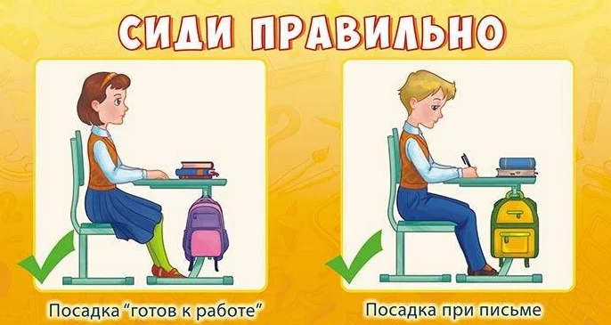

Slide 3


Slide 4


Slide 5
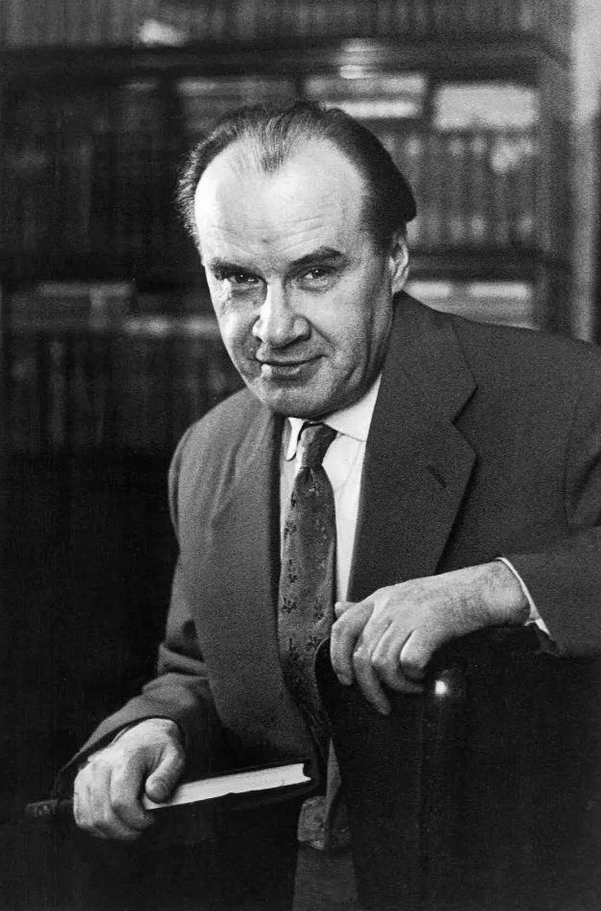
Николай Николаевич Носов

Slide 7
Тема:

Slide 8
Тема:
Цель:
узнать,
практика
теория
научиться

Slide 9
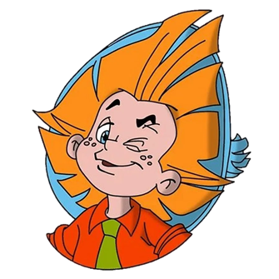
Тема:
Цель:

Slide 10
План урока
Научимся
Узнаем
Вспомним

Slide 11
План урока
Вспомним
Узнаем
Научимся

Slide 14

План урока
Вспомним
Узнаем
Научимся

Slide 15

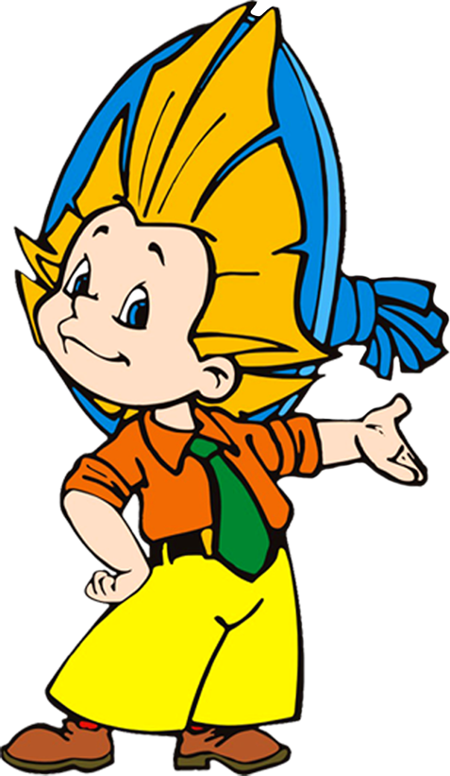

Slide 16
План урока
Вспомним
Узнаем
Научимся

Slide 17
План урока
Вспомним
Узнаем
Научимся

Slide 20
План урока
Вспомним
Узнаем
Научимся

Slide 21
План урока
Вспомним
Узнаем
Научимся

Slide 23
Тема:
Цель:

Slide 24
Рефлексия
(продолжи фразу)
Мне было интересно…
Я сегодня понял, что...
Мне было трудно…
Я доволен, но…
Меня удивило…
Теперь я могу…

Slide 26
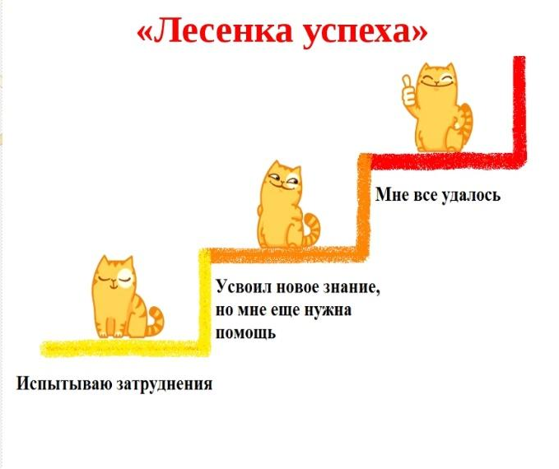

Slide 28
